Slide 1
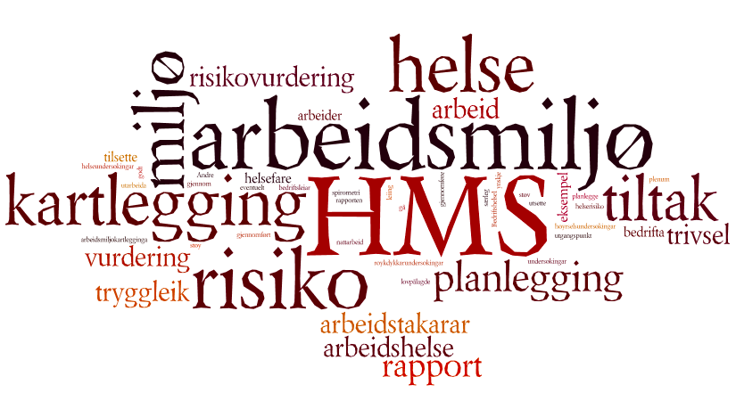
Er HMS lønnsomt?

Slide 2
Tre gode grunner for å drive HMS
Det er lovpålagt
Det er en etisk forpliktelse
Det er som regel svært lønnsomt

Slide 3
HMS er å ta vare på produksjonsmidlene
”Business as usual”

Slide 4
HMS-økonomi: Teorien er enkel!
Lavere helse- og sikkerhetsrisiko. .
Reduserte kostnader
Investeringer i HMS
Bedre produktivitet
og omsetning
Bedre i stand til å utføre jobben. Mer motiverte og engasjerte ansatte. .
Kilde: European Agency for Safety and Health at Work. Faktaark 28 c
Notes:
God HMS gir færre ulykker (redusere det negative) og bedre produktivitet (styrke det positive).

Slide 5
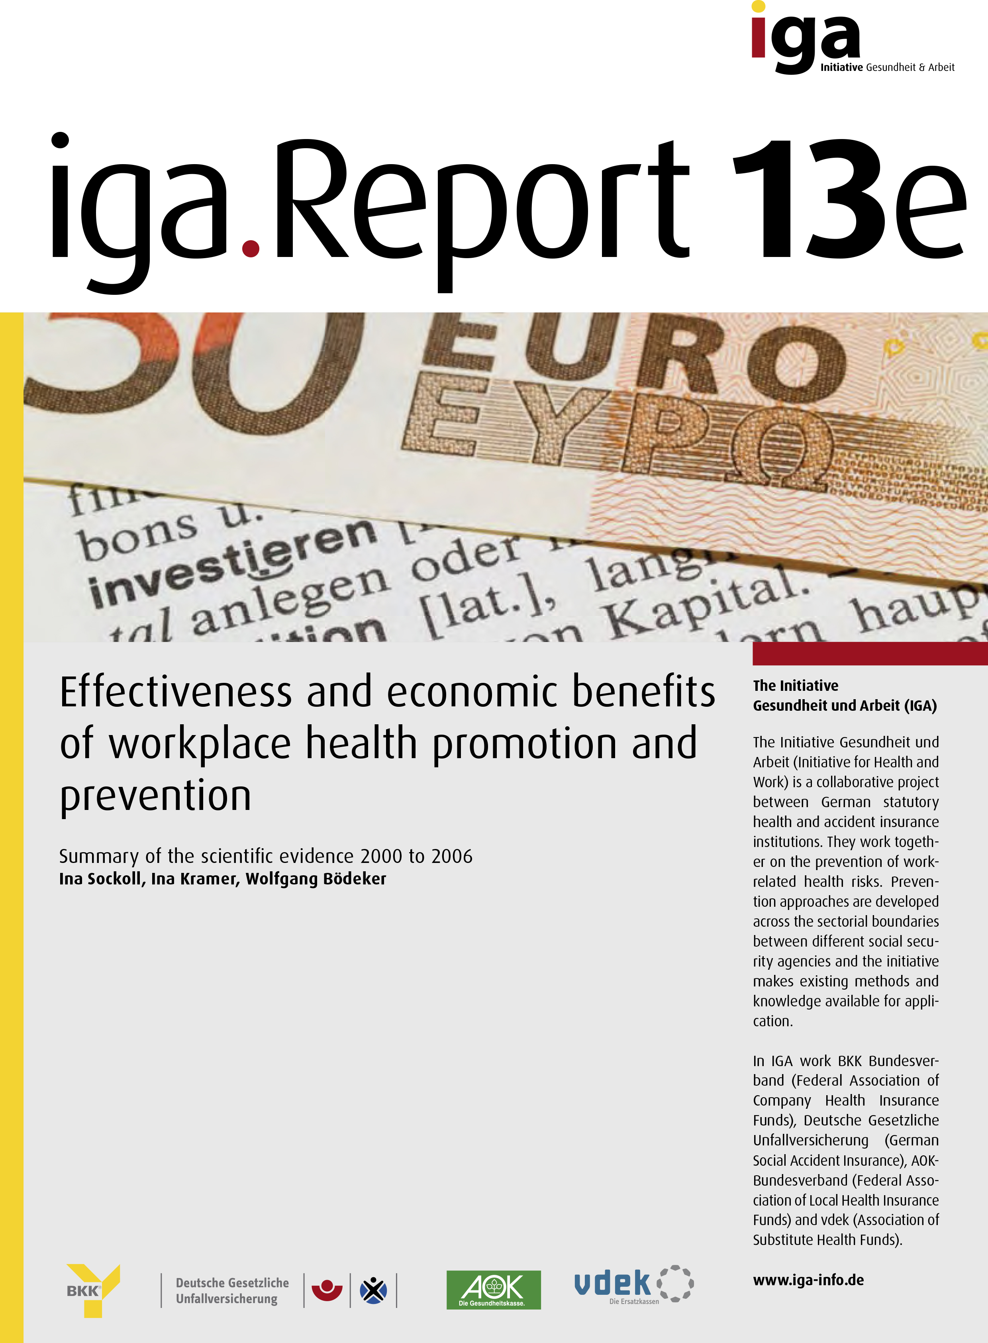
HMS er lønnsomt
Iga, Initiativ Gesundtheit & Arbeit:
Investering i helsetjenester og fraværsreduksjon
gir 2 til 10 ganger igjen for hver investerte krone
ISSA, International Social Security Association:
120% avkastning. En krone investert gir kr 2,20 igjen.
Forebygging av skader gir i gjennomsnitt 2 ganger igjen
Størst effekt av gjennomførte sikkerhetsprogrammerer økt produktivitet
Notes:
HMS-arbeid er lønnsomt. Det er slått fast av mange forskningsinstitusjoner. Vi har tatt fram to sentrale rapporter. Felles for disse er at de har sammenfattet et stort datamateriale fra mange virksomheter. Det er enklere å påvise sammenhenger når du sammenlikner et stort antall virksomheter, enn når du måler effekter i et enkelt foretak.
IGA dokumenterer at en investert krone i helsetjenester gir to til 10 kroner igjen. Det er stort sprang i tallene. Det skyldes blant annet store nasjonale forskjeller blant annet når det gjelder dekning av sykefravær og andre lovfestede helseforhold.
I tillegg hevdes det at det er de små virksomhetene som har mest å hente.
ISSA dokumenterer at en krone investert i bedre arbeidsmiljø gir kr. 2.20 igjen. Rapportering fra over 200 økonomisjefer i utvalget konkluderte med at investering i forebyggende skadearbeid ga mer enn 2 ganger igjen. Flere enn 40% av økonomisjefene i utvalget oppga at den største effekten av gjennomførte sikkerhetsprogrammer var økt produktivitet. Altså ikke selve ulykkeskostnadene.

Slide 6
De fire områdene for HMS-økonomi
Helsefremmende tiltak
Styrke
Produktivitetslekkasjer
Sykefravær
Unngå
Ulykker
Notes:
Det er i prinsippet disse fem områdene HMS og dermed HMS-økonomi dreier seg om. Å redusere det negative (død, skader, sykefravær og sykenærvær) eller styrke det positive (Helsefremmende tiltak som styrker medarbeidernes helse og arbeidsevne med mer).

Slide 7
Se bakover Se fremover Hvordan gikk det? Hvordan vil det gå?
Etterkalkyler
Avkastning på gjennomførte tiltak
Lære
Korrigere tiltak
Utvikle bedre systemer og nøkkeltall
Forkalkyler
Forventet avkastning på tiltak
Velge mellom flere alternativer
”Business as usual”

Slide 8
HMS-økonomi = Kost-nytte analyser
Kostnader: forbruk av ressurser. Investeringer og drift/vedlikehold av tiltak
Nytte: verdien av uønskete hendelser eller uønsket utvikling som IKKE skjer pga. tiltaket

Slide 9
Nytte-effekter av HMS-investeringer Reduserte kostnader
Redusert sykefravær
Færre ulykker
Redusert bruk av vikar
Mindre overtid
Mindre opplæring
Økt engasjement og motivasjon
Økt produktivitet
Redusert sykenærvær og stresslekkasjer
Lettere rekruttering
Økt kvalitet på varer og tjenester
Reduserte forsikringskostnader
Bedre omdømme
Økt omsetning
Andre?
Notes:
Nytteeffektene av HMS-investeringer får du enten i form av reduserte kostnader som vist ovenfor, eller som oppnådd økt produktivitet som vist på neste foil.
Økt kvalitet på varer og tjenester kan også komme som et resultat av HMS-tiltak, som for eksempel bedre tilrettelegging av arbeidsplassene og økt fokus på sikkerhet.
I boken peker vi på konkrete eksempler der virksomheter får redusert sine forsikringspremier ved å kunne dokumentere god HMS-praksis.

Slide 10
.
Kost-nytte analyse. Så enkelt er det
Hva | Verdi
1) Kostnad ved uønsket hendelse/utvikling kr
2) Sannsynlighet for at det inntreffer %
2) Tiltaket koster kr | A
3) Forventet effekt av tiltak (Input) a) Reduserer sannsynlighet med b) Reduserer konsekvens med c) Andre effekter. Positive. Negative? | _____ % _____ kr _____ kr
4) Forventet effekt av tiltak. (Beregning) (1 x 3a + 3b + 3c) kr | B
5) Netto gevinst kr (4 – 2) | B - A
Notes:
Del 2. Vurder om del 2 skal distribueres for alle.

Slide 11
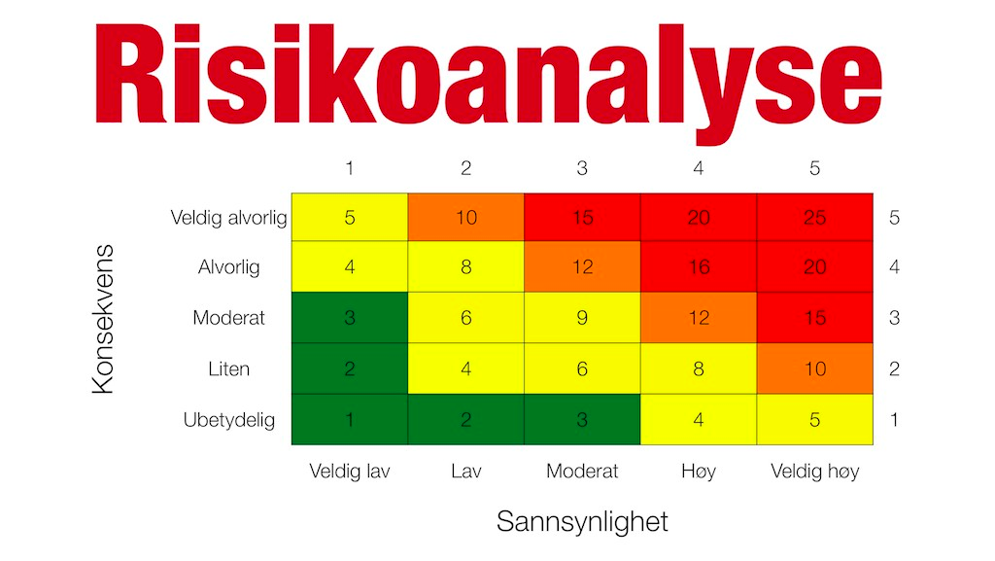
Utgangspunkt for hms-økonomiske vurderinger
→ 10%
10-25%
25-50%
50-75%
75-100%
1 mill →
500.1000.000
200-500.000
100-200.000
10-100.000

Slide 12
Eksempel - ulykke
Problem:
For mange ulykker pga. mangelfull bruk av verneutstyr
Tiltak:
Innkjøp av nytt verneutstyr samt opplæring i bruk. Opplæring og nytt utstyr hvert år.
Forventet effekt:
Redusert antall skader fra 10 til 3 pr. år.
Notes:
Dette eksemplet er hentet fra boken, side 49. Det viser de grunnleggende kostnadene ved en ulykke og nytten ved å få ulykkesfrekvensen ned. Spør deltakerne om egne eksempler. Diskuter og forklar kostnads- og mulige nytte-elementer ved nedgang i ulykkesfrekvens. Nevn gjerne at all HMS-økonomisk tenking starter egentlig ved risikoanalysen. Hva kan gå galt? Hva er sannsynligheten? Hva er konsekvensen, materielt, menneskelig, økonomisk osv.

Slide 13
Eksempel forutsetninger
Tiltaket:
Investering i nytt verneutstyr 50.000
Opplæring i bruk 10.000
Sum: 60.000
En ulykke/skade koster:
Sykefravær (4 dager a 2.600) 10.400
Arbeidsavbrudd/reparasjoner 5.000
Sum pr. ulykke 15.400
Notes:
Tallene er tilfeldig valgt. Vi forutsetter at tiltakets varighet er ett år, dvs. tidshorisont ett år. Tallene er fremkommet ved erfaring og intern statistikk.

Slide 14
Eksempel beregning
Kost-nytte analyse
Nytte (spart 7 ulykker a 15.400) pr. år 107.800
Kostnader v/tiltak pr. år 60.000
Netto årlig nytte 47.800
Avkastningen blir da:
(47.800 : 60.000 x 100) = 80%
Oppgave: Hvor mange ulykker er det minste
antall man trenger å spare for at
investeringen skal være lønnsom?
Notes:
Svaret på oppgaven er: Dersom vi sparer ca 4 ulykker a 15.400 (= 61.600 kr) så er investeringen er lønnsom. Også kalt ”break even” for investeringen. Sparer vi mer enn 4 ulykker per år, så er det ”ren netto”.

Slide 15
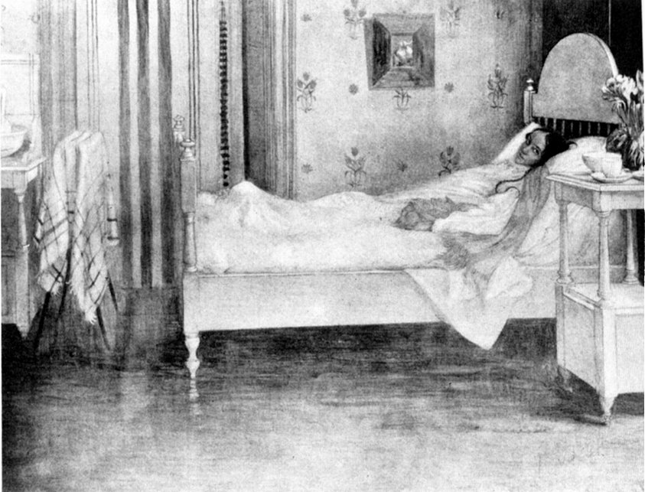
Hva koster sykefravær?
Sykefravær koster i gjennomsnitt ca 15 000 kr/uke eller 3000 kr/dag i form av bl.a.:
Tapt produksjon
Økt vikarbruk og
Økt overtid
Annet?
Produktivitetstapet vil variere mellom bransjer og virksomheter, avhengig av lønnsomheten i bransjen, den enkelte virksomhet og personen som er borte fra jobb.
Kilde: SINTEF-rapport A19052. September 2013

Slide 16
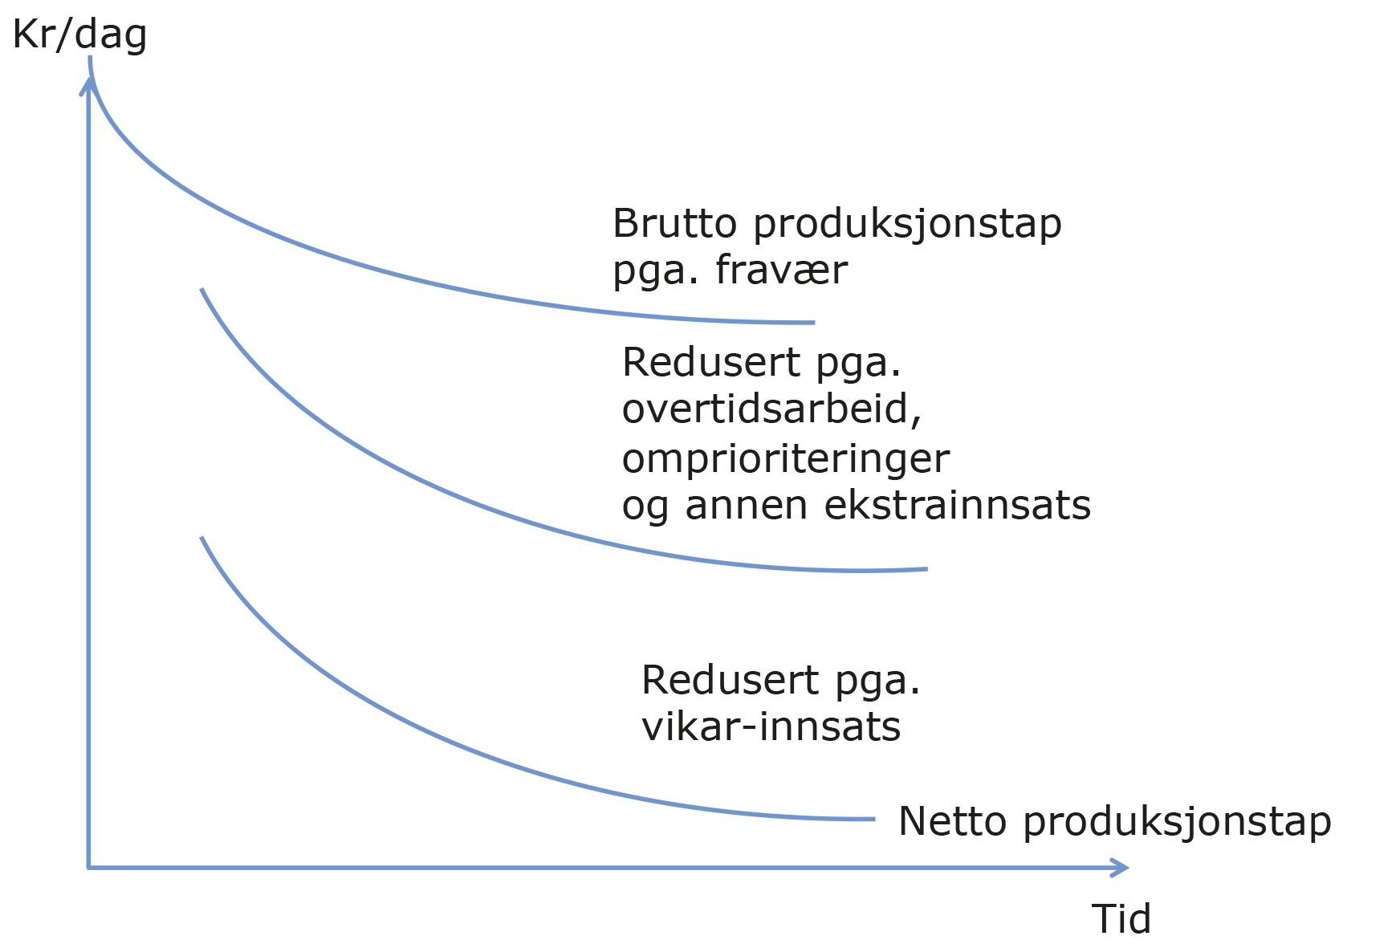
Produksjonstap ved fravær
SINTEF-rapport A19052. September 2013
Notes:
Utgiftene ved sykefravær innebærer normalt i første omgang et produksjonstap. Dette kompenseres enten ved at kollegaer gjør en ekstrainnsats, omprioriteringer, eller overtidsarbeid.
Ved lengre tids fravær er det ikke uvanlig at det kompenseres med å sette inn vikar. Dette reduserer produktivitetstapet vesentlig. Det kan også tenkes at den nye vikaren jobber mer effektivt enn den sykmeldte. I så fall får vi en produktivitetsgevinst. På den annen side kommer selvsagt kostnaden ved å leie inn vikar.
Det samme kan skje ved overtidsarbeid, men det er som regel mindre effektivt enn innsats i vanlig arbeidstid, da man er mer sliten på overtid. Feilhandlinger (økt risiko) skjer også oftere på overtid.

Slide 17
Hva koster en ukes sykefravær?
Eksempel
Brutto fraværskostnader | Antall | Enhet | Kroner
Vikar dag 3-5 (3 dager) | 3 | dager
Kostnad for vikar/dag | 2 000 | kr | 6 000
Overtid | 10 | timer
Kostnader per time overtid | 400 | kr | 4 000
Brutto produksjonstap for én ukes fravær |  |  | 15 000
Brutto kostnad |  |  | 25 000
Reduseres pga. økt produksjon
Vikar produserer 80% av det ansatt gjør | 3 | dager | 6 240
Overtidsarbeid gir 90% av sykmeldts produktivitet | 10 | timer | 3 120
Omprioritering og ikke-betalt ekstra innsats |  |  | 3 000
Sum redusert produksjon |  |  | 12 360
Netto tap |  |  | 12 640
Notes:
Vi tenker oss at en medarbeider er borte en uke (5 virkedager) og at det kommer en vikar på dag 3, 4 og 5 (3 dager). Forutsetningene skulle tale for seg selv. Hensikten er å vise et resonnement. Vi antar at både vikar og overtid ikke er like effektivt som derom den syke hadde vært frisk og på jobb. Dette fordi en vikar må sette seg inn i tingene, og overtidsarbeid som regel skjer etter en lang arbeidsøkt, og da er men mer sliten og mindre produktiv.

Slide 18
Produktivitetslekkasjer hva er det egentlig?
Sykenærvær: Redusert arbeidsinnsats/effektivitet som følge av opplevde helseplager (eks hodepine, allergier, ryggplager)
Stresslekkasje: Redusert arbeidsinnsats/effektivitet som følge av manglende mestring av jobbstress (eks. tidspress, dårlig ledelse, dårlige arbeidsforhold)
Produktivitetslekkasjer:
= stresslekkasjer + sykenærvær
Notes:
Vi tenker oss at Sykenærvær er mer kroniske plager du tar med deg på jobb. Dette krever i hovedsak tilrettelegging av arbeidsgiver.
Stresslekkasjer er produktivitetstap som oppstår grunnet forhold på jobb. Det krever bedre ledelse, medarbeiderutvikling, kanskje kurs og opplæring, arbeidsmiljøundersøkelser etc. etc. Inndelingen i Sykenærvær og Stresslekkasjer er gjort av Humentor v/Hilde Grønningsæter. Vi synes det er en hensiktsmessig og god inndeling, selv om de fleste bare bruker begrepet ”Sykenærvær ” om alt.

Slide 19
Tapt produktivitet
Produktivitetslekkasjer
13%
10%
6,5%
Kilde: Humentor
Notes:
Sykefraværet i Norge ligger rundt 6-7%. I tillegg har det vært foretatt målinger om graden av produktivitetslekkasjer, definert som summen av stress og sykenærvær. Dette er basert på egenrapporterte opplevelser av arbeidsinnsats/effektivitet.
Gitt at disse målingene gir et noenlunde korrekt bilde, ser vi at summen av stress og sykenærvær, produktivitetslekkasjene er på 23%.
Det er med andre ord adskillig mer å hente på på stressforebygging og forebygging/tilrettelegging ved sykenærvær, enn på sykefravær.

Slide 20
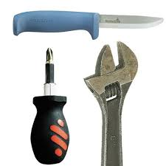
Tre HMS-økonomiske verktøy
Kost-nytte dialog
Ballong-metoden
Regneark
Notes:
Disse verktøyene er beskrevet i boka fra side 80. Du finner to eksempler på kost-nyttesamtaler fra side 84

Slide 21
Kost-nytte dialog
HVA
Samtale om ideen og formålet med HMS-tiltaket
Beskrive positive og negative konsekvenser av tiltak i forhold til å la være
Forsøke å sette tall på de ulike elementene
Kartlegge behov for datafangst og KPI´er
HVORFOR
Utvikle kultur for økonomisk bevissthet og resonnementer
Sikre forankring
Sikre gode innspill
Notes:
En slik likeverdig dialog form kan være et mål i seg selv, dersom man ønsker å få det maksimale ut av de medarbeidere som er involvert.

Slide 22
Ballongmodellen
Kroner
NYTTEN
Kroner
Kalkyle
Nivå 3
Kvantifisering
Nivå 2
+
Nivå 1
Verbal beskrivelse (evt. på flere nivåer)
-
Verbal beskrivelse (evt. på flere nivåer)
Nivå 1
Kvantifisering
Nivå 2
Kalkyle
Nivå 3
Kroner
KOSTNADENE
Kroner
Notes:
Ballongmodellen beskriver en arbeidsprosess som følger et fast mønster som kost-nyttdialogen kan følge.
Det starter med nivå 1. Her beskriver vi først alle mulige nytteverdier og kostnader verbalt. Det er viktig at vi ikke blander inn tall på dette tidspunktet, da vi risikerer å begynne å diskutere tallene istedenfor elementene som skal inngå
På nivå to skiller vi ut de elementene som kan kvantifiseres, og de vi ikke kan kvantifisere. Ingen av elementene utelates av den grunn.
På nivå 3 setter vi opp kalkyler for å beregne tallstørrelsene der dette er mulig.

Slide 23
Helsefremmende aktiviteter, lønner seg!
Notes:
Helsefremmende aktiviteter er ikke påbudt, men det kan være en lønnsom investering. Men ikke glem AML § 3.4: Vurdering av tiltak for fysisk aktivitet: ”Arbeidsgiver skal, i tilknytning til det systematiske helse- miljø og sikkerhetsarbeid, vurdere tiltak for å fremme fysisk aktivitet bant arbeidstakerne” Helsefremmende aktiviteter er imidlertid mer enn mosjon, Det kan også handle om kosthold, stressmestring, slutt å røyke, samt ruspolitikk.

Slide 24
Få hms-økonomi inn i hverdagen!
Ta det opp som egen post på AMU-møtene
Lønnsomhet av hms-tiltak x, y z ?
Utvid risikoanalysene med å beregne økonomisk lønnsomhet av tiltakene som vurderes iverksatt
Vurder om det er tiltak etter en vernerunde som bør vurderes økonomisk?

Slide 25
Den nye tid
Den nye tid innvarsles av en slags grønn produksjonsbølge; dvs. at
optimalisering av helse, miljø og sikkerhet antas å bli det neste området der arbeidslivets effektiviseringsfremstøt vil finne sted. ...
Jan Erik Karlsen, "Balansert HMS-regnskap - prinsipper og praksis. Rogalandsforskning 2005
The idea of connecting health to work performance is rapidly becoming a global phenomenon
Steve Sullivan GSK

